Slide 1
LOTTO

Slide 2
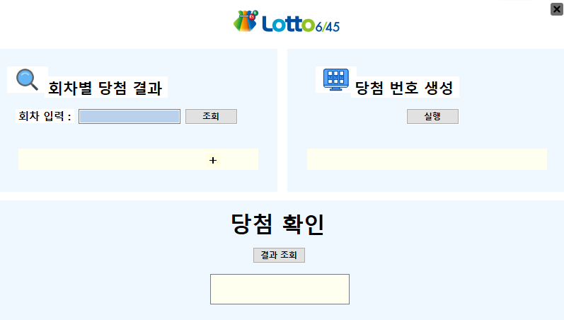
Display

Slide 3
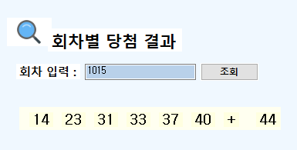
회차별 당첨 결과
조회를 원하는 회차
실행
입력 회차 추첨 결과 출력

Slide 4
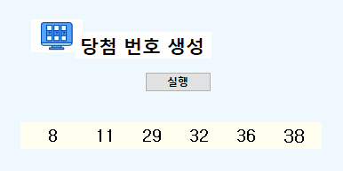
번호 생성
실행
무작위 번호
오름차순 생성

Slide 5
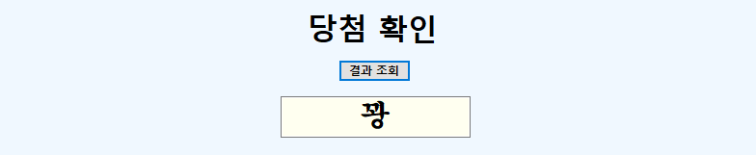
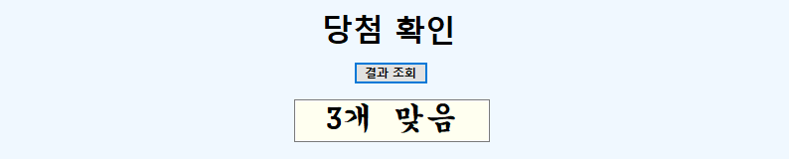
당첨 확인
.
당첨 결과와 생성번호 비교 하여 담첨 확인

Slide 6
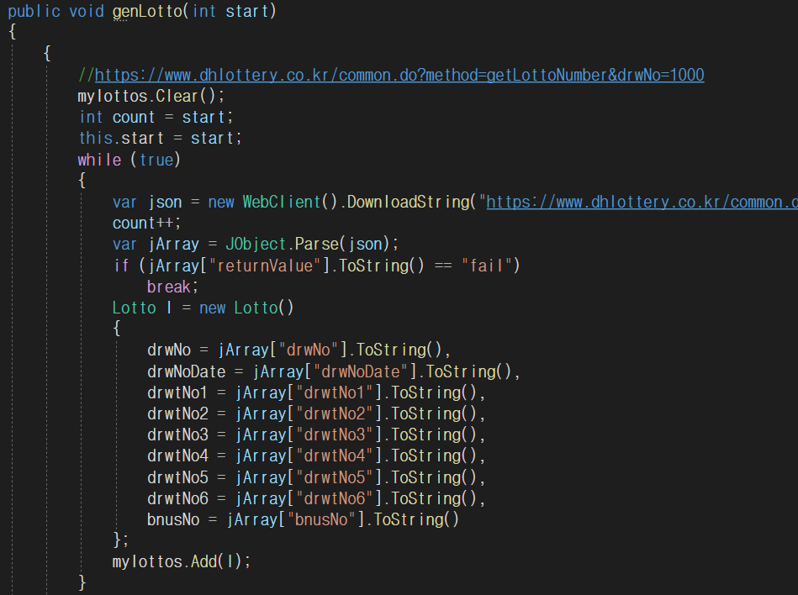
사용 코드 – 회차별 당첨 결과
.
- WebClient 클래스 사용 로또 API 호출
- Json 받아 당첨번호 추출

Slide 7
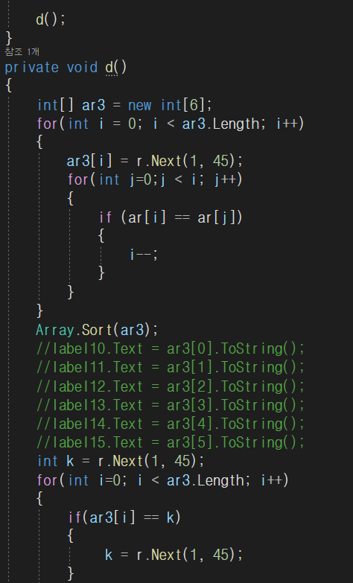
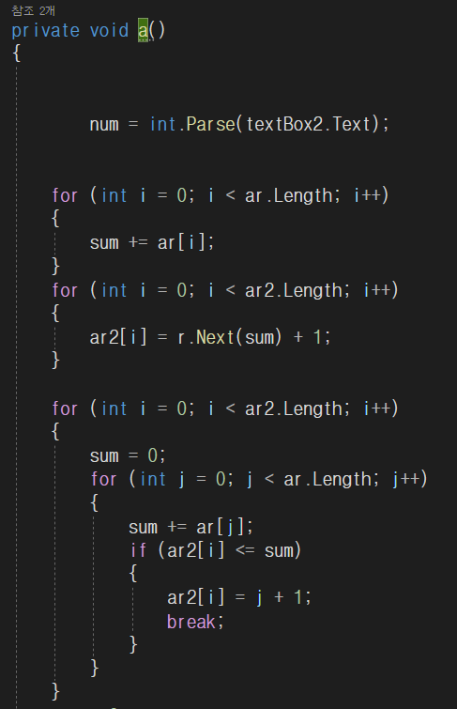
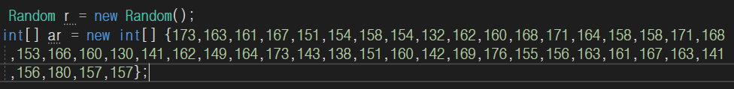
사용 코드 – 번호 생성
- 무작위 번호 6개 오름 차순 출력
- 당첨 횟수가 높은 번호가 생성될 확률 이 높음

Slide 8
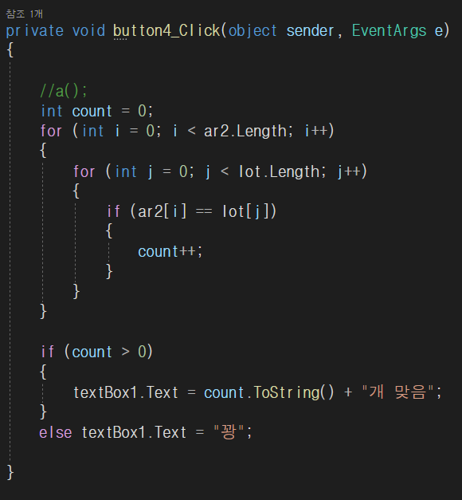
사용 코드 – 당첨 확인
.
입력한 회차의 당첨 번호와
생성된 번호를 비교

Slide 9
.
감사합니다.

